Slide 1
第八课 高考考点介绍
8、国家收入的分配
(1)财政收入与支出
财政收入的构成
税收与财政的关系
影响财政收入的因素
财政支出
财政支出的构成
财政收支平衡
(2)财政的作用
财政与基础设施工程
财政与宏观调整
财政与人民生活保障
9、征税与纳税
(1)税收及其种类
税收
税收的基本特征
税收的种类
税收的作用
(2)依法纳税
纳税人
负税人
依法纳税

Slide 2
第一部分：
国家收入的分配

Slide 3
第一框 财政收入与支出
国家财政
（1）含义:
国家的收入和支出，财政收入和支出是国家参与社会分配的两个方面。
（2）本质:
以国家或政府(财政部门)为主体的分配关系。
(3)国家财政的实现方式：通过预算实现（两个级别：中央预算和地方预算）

Slide 4
预算与决算：预算是指国家的年度财政收支计划；预算的执行结果是决算。
国家重要的立法文件
全国人民代表大会
报告
审查批准
上一年度的财政收支情况
决算
财政部长
下一年度的财政收支计划
预算
（是财政的主要环节）

Slide 5
考点49 财政收入的构成
考点50 税收与财政的关系
考点51 影响财政收入的因素

Slide 6
课本P66【相关链接】
含义
：税、利、债、费
财政收入
筹集渠道
主要影响因素

Slide 7
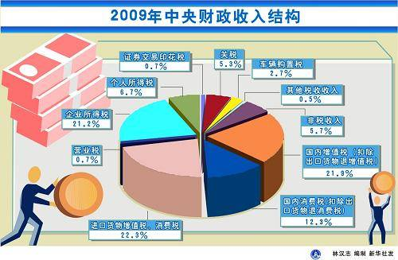

Slide 8
最重要、最普遍
含义
：税、利、债、费
财政收入
筹集渠道
主要影响因素

Slide 9
影响财政收入的主要因素
请观察下列式子：
政府的财政收入总量=社会财富总量×分配比例
可得出什么结论？
结论：政府财政收入的高低与社会财富总量和分配政策有关。
①经济发展水平－把蛋糕做大－加快经济发展
（基础性因素）
②分配政策－把蛋糕分好－制定合理分配政策
思考：是否分配比例越高，政府的财政收入就越多？

Slide 10
分配政策对财政收入的影响：
（1）在社会财富总量一定的前提下，如果国家财政集中的收入过多，会直接减少企业和个人的收入，不利于企业生产的扩大和个人购买力的增加，最终将对财政收入的增加产生不利影响。
（2）如果国家财政集中的收入太少，将直接影响国家职能的有效发挥，尤其会降低财政对经济发展支持和调控的力度，最终也不利于企业的发展和个人收入的增加。
（3）国家应当制定合理的分配政策，既保证财政收入和稳步增长，又促进企业的持续发展和人民生活水平的不断提高。
结论：P67第二段

Slide 11
考点52 财政支出
考点53 财政支出的构成

Slide 12
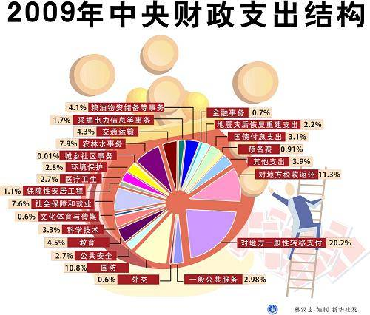
经济建设支出；
科教文卫事业支出；
行政管理和国防支出；
社会保障支出；
债务支出。
财政支出按具体用途分

Slide 13
财政支出的种类（按照具体的用途分）
①经济建设支出
②科学、教育、文化、卫生事业支出
③行政管理和国防支出
④社会保障支出
(特别要注意社会保障支出，包括：A.社会保险：B.社会救济：C.社会福利：D.社会优抚：)
⑤债务支出。
(注：国家为扩大内需的4万亿元、关于家电下乡的财政补贴、义务教育免收学杂费的国家补贴、国家划拨的地震救灾款、新医改政府将投入8500亿元 ）

Slide 14
考点54 财政收支平衡
财政收支关系 | 含 义 | 影 响
财政收支平衡 | 略有盈余或略有赤字 | 财政资金得到了比较充分的运用，能促进经济的发展
财政盈余 | 收入大于支出 | 意味着财政资金没有得到有效的运用，对经济建设和发展不利
财政赤字 | 支出大于收入 | 可能导致社会总需求和总供给的不平衡，引发通货膨胀，不利于经济的发展；但在经济发展缓慢的情况下，适当扩大财政赤字，则不会引发通货膨胀,而能扩大内需，拉动经济增长。
要辩证地看
合理确定财政收支关系，促进社会总供求平衡。
（手段与目的）

Slide 15
第二框 （考点55、56.57）财政的基本作用-重点
考点57：国家财政是促进社会公平、改善人民生活的物质保障（民生问题）。（通过收入再分配）
联系实际：免除义务教育阶段学生学杂费、书本费、救治艾滋病人、赈灾救灾、农村合作医疗等。
如各项社会保障支出、增加农民收入等惠农政策、提高最低工资标准等
考点55：国家财政具有促进资源合理配置的作用。(财政支持基础设施建设)
（结合第九课市场调节的局限性P81）
联系实际：三峡工程、神七上天、青藏铁路、西气东输、西电东送、南水北调等。

Slide 16
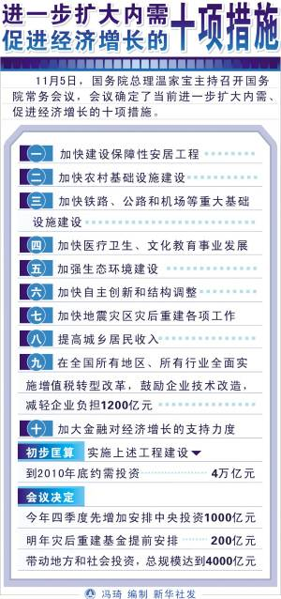
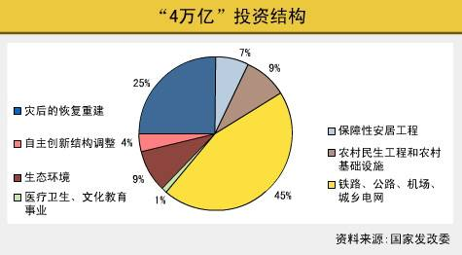
4万亿的政府投资将提高经济增长率一个百分点。4万亿投资中有近一半投资(1.8万亿)将会用于铁路、公路、机场和城乡电网建设；灾后的恢复重建,重灾区是1万亿；用于农村民生工程和农村基础设施3700亿元；生态环境3500亿元,保障性安居工程2800亿元,自主创新结构调整1600亿元,医疗卫生和文化教育事业400亿元。

Slide 17

“4万亿”拉动就业9239万
中国社会科学院人口与劳动经济研究所昨发布《人口与劳动绿皮书（2009）》称，去年底启动的4万亿投资计划将拉动9239万人就业。
经济形势与就业率有着直接关系。此前，人社部新闻发言人尹成基曾在新闻发布会上表示，GDP每增长1个百分点，大体可带动80万~100万人就业。
绿皮书称，根据测算，2008年底启动的4万亿投资计划，将可拉动9239万人就业。其中，农业就业数量最多，为3805万人；建筑业为1674万人；制造业为1176万人。
发改委的数据显示，4万亿投资中，用于铁路、公路、机场和城乡电网建设约1.8万亿元；用于农村民生工程和农村基础设施3700亿元；保障性安居工程2800亿元；自主创新结构调整1600亿元。

Slide 18
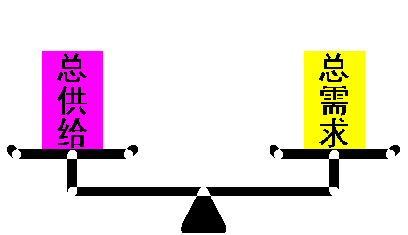
3.财政的基本作用
考点56：国家财政具有促进国民经济平稳运行的作用。
（结合目前宏观调控的政策）
宏观经济的平稳运行的要求：社会总供给与总需求保持基本平衡 参考【资料】P39

Slide 19
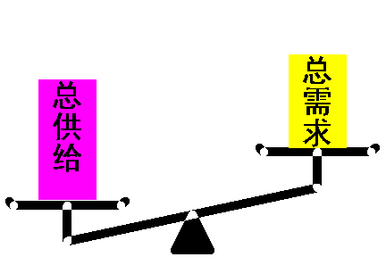
表现：经济增长滞缓，需求不足（即经济正常运行主要受需求不足制约时），通货紧缩，物价下跌，企业利润下降，失业增加。
扩张性财政政策
措施：
增加经济建设支出
减少税收
目的：
刺激总需求，降低失业率，拉动经济增长,给经济“升温”。

Slide 20
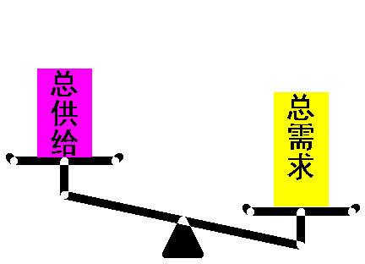
表现：经济过热，需求过旺，供给不足（即经济正常运行主要供给能力制约时），物价全面、持续上涨，通货膨胀。
紧缩性财政政策
措施：
减少财政支出
增加税收
目的：
抑制总需求，降低物价，给经济“降温”。
Notes:
因此,财政可以促进国民经济平稳运行.

Slide 21
通货膨胀
经济过热
紧缩性财政政策
特点：逆风向调节
通货紧缩
经济不景气
扩张性财政政策
促进经济平稳运行
想一想：目前属于哪种情况？
目前，为应对国际金融危机对我国经济带来的不利影响，2009年12月召开的中央经济工作会议决定：继续实施积极的财政政策和适度宽松的货币政策。

Slide 22
第二部分 征税与纳税

Slide 23
考点58 税收
税收
主体
目的
凭借
本质
依据
地位
国
家
为实现
国家职能
政治
权力
分配
关系
税法
主导地位
基本形式

Slide 24
考点59 税收的基本特征
◆强制性
A、含义：国家凭借政治权力依法强制征税。
B、表现：税收是国家通过法律形式确定的，征税必须有法律依据，纳税人必须依法纳税，拒不纳税要受法律制裁。
辨析：税收具有强制性特征，所以我国的任何国家机关有向纳税人征税的权力。
C、税收强制性的意义——我国宪法明确规定：依法纳税是公民的义务。因为税收有强制性特点，所以它是国家取得财政收入的最可靠形式。
D、参见课本P69【相关链接】

Slide 25
◆无偿性
A、含义：国家征税是无条件的。征税为国家所有，既不需要返还纳税人，也不需要对纳税人付出任何直接代价。
辨析：税收具有无偿性。所以，在我国，公民纳税，国家受益。
B、税收的无偿性是相对的。对纳税人来说，纳税后不能取得任何报酬。从这个意义看，税收具有偿还性。但从财政整体看，税收是取之于民，用之于民，具有为人民谋福利的性质。

Slide 26
◆固定性
A、含义：征税前以法律形式，预先规定征税对象和税率。不经国家批准不得随意改变。
B、税收固定性的意义是什么？
——税收固定性是对国家的约束，也是对纳税人的约束。对国家约束表现在国家只能按照法律规定征税，不能无限度地征税。对纳税人约束，表现在纳税人只要取得应税收入、应税财产或发生应税行为都得按照标准纳税，不得自行降低标准或存在任何违反税法行为。
C、税收的固定性是相对的。随着社会经济条件的变化和国家职能的需要，具体的征税标准是可以改变的。

Slide 27
税收三个基本特征之间的关系是
要 求
无偿性
强制性
保 障
决定
决定
见【资料】P40
固定性

Slide 28
（08湛江一模拟）在现实生活中，一些地方时常出现“乱收费”现象，却很少出现“乱收税”现象，这主要是因为税收具有 （ ）
A．强制性 B．固定性
C．无偿性 D．自觉性
B

Slide 29
考点60 税收的种类
流转税（交易额和劳务收入额）：
增值税、营业税、消费税、关税……
五大税种
所得税（所得额）：
企业所得税、个人所得税…
资源税：
矿产税、城镇土地使用税……
财产税：
契税……
行为税：
车船使用税、印花税、屠宰税

Slide 30
⑴增值税
生产经营中的增值额。
在我国境内销售货物或者提供加工、修理劳务以及进口货物的单位和个人。
实行比例税率，基本税率是17％。
增值税=商品销售额×税率－上一环节已缴税金
征税对象：
纳税人：
税率：
计税方法：

Slide 31
服装厂应缴纳的增值税：
15000元×17％－1445＝1105元
纺织厂（布料） 服装厂（服装） 商品（商品）
增值税 增值税
增值
增值
商品销售额：15000元
上一环节已缴税金：1445元

Slide 32
增值税优点：
可以①避免对一个经营额（ ），防止前一生产经营环节的（ ）；②有利于促进（ ）和体现（公平竞争），有利于财政收入的（ ）。
重复征税
偷漏税行为
生产专业化
稳步增长

Slide 33
⑵个人所得税
征税对象：
个人所得
境内有住所
无住所，但居住满一年
境内外取得收入
纳税人
境内无住所又不居住
居住但不满一年
境内取得收入
税率：
超额累进税率（高收入者多纳税，低收入者少纳税）、比例税率。

Slide 34
个人工资薪金所得税率
级数
全月应纳税所得额
税率%
1
不超过500元部分
5
2
超过500～2000元部分
10
3
超过2000～5000元部分
15
4
超过5000～20000元部分
20
5
超过20000～40000元部分
25
6
超过40000～60000元部分
30
7
超过60000～80000元部分
35
8
超过80000～100000元部分
40
9
超过100 000元部分
45

Slide 35
★实战演练：请计算：
小王一个月工资收入5000元，他应该缴多少个人所得税？
应税额：5000－2000＝3000（元）
应缴纳的个人所得税：
500×5％＋1500 ×10％＋1000 ×15％＝325(元）

Slide 36
个税的作用： 个人所得税不仅是（国家财政收入）的重要来源，而且是调节（个人收入分配 ）、实现（社会公平）的有效手段。

Slide 37
考点61 税收的作用
主要三个方面：
（1）税收是国家组织财政收入的主要形式。
由于税收具有强制性、无偿性和固定性，因而能保证收入的稳定；同时，税收的征收十分广泛，能从多方筹集财政收入。
（2）税收是国家调控经济的重要杠杆之一 。（宏观调控的工具）
国家通过税种的设置以及在提高税率或减免税等方面的规定，可以调节社会生产、交换、分配和消费，促进社会经济的健康发展。
（3）税收是国家实行经济监督的重要手段。 国家在征收税款过程中，一方面要查明情况，正确计算并征收税款；另一方面又能发现纳税人在生产经营过程中，或是在缴纳税款过程中存在的问题。国家税务机关对征税过程中发现的问题，可以采取措施纠正，也可以通知纳税人或政府有关部门及时解决。

Slide 38
考点62、63 纳税人与负税人
(1)纳税人含义：是税法上规定的直接负有纳税义务的单位和个人。成为纳税人的条件：税法规定；企业或个人所处的经济地位
注意：并非人人都是纳税人，是否成为纳税人，要看：是否具有应税项目或收入。
(2)纳税人不一定是负税人。
区别：纳税人是税法上规定的直接负有纳税义务的单位和个人；负税人是直接承担税款的单位或个人。
联系：当纳税人所缴税款由自己负担时，纳税人就是负税人，比如个人所得税。
(3)不一定人人都是纳税人，但人人都是负税人，都为增加国家财政收入作出了贡献。

Slide 39

考点64 依法纳税
--要求树立：纳税人意识
（1）权利意识：要增强对国家公职人员及公共权力的监督意识，以主人翁的态度积极关注国家对税收的征管和使用，对贪污和浪费国家资财的行为进行批评和检举，以维护国家利益。
（2）义务意识：自觉诚信纳税

Slide 40
1.北京晓庆文化艺术有限责任公司1996年以来采取不列、少列收入多列支出、虚假申报等手段少缴税款1458.3万元.其行为是_______行为.
2.张某开了一家服装店,生意红火,但拒不缴纳税款.税务人员来收税时,他还说:”谁来我这里收税,我就让他站着进来,横着出去”.其行为是_______行为.
3.某服装厂厂长以贷款被骗为由,故意拖欠国家税款24.8万元.其行为是______行为.
4.某企业通过虚报出口商品的价格等手段获得国家出口退税3000万元.其行为是_______行为.
偷税
抗税
欠税
骗税

Slide 41
违反税法的表现
违 反税 法行 为 | 表 现 （含义） | 手 段
有意、欺骗、隐瞒、不缴、少缴
伪造、变造、隐匿、擅自销毁帐簿等，进行虚假的纳税申报
偷 税
欠 税
超过期限拖欠税款
拖 欠
用欺骗的方法获取税收优惠（出口退税）
虚列虚报出口货物数量、价格、自然灾害
骗 税
暴力、威胁、拒不缴税
抗 税
威胁、围攻、殴打

